Slide 1
ASET TETAP, ASET TETAT TAKBERWUJUD, PROPOERTI INVESTAS DAN TANAH
(TANGIBLE ASSETS, INTANGIBLE ASSETS, INVESTMENT PROPERTY, AND LAND)

Slide 2
Aset Tetap Dalam PSAK No. 16
Aset atau harta berwujud yang memiliki umur lebih dari satu tahun dan tidak mudah diubah menjadi kas atau uang serta yang digunakan untuk memproduksi (menghasilkan) barang atau jasa entitas bisnis dan penggunaannya secara terus menerus.
Aset tetap memiliki beberapa kriteria diantaranya adalah:
Mempunyai wujud fisik
Tidak ditujukan untuk djual lagi
Memiliki nilai yang material, harga aset tersebut bernilai cukup signifikan
Memiliki masa manfaat ekonomi lebih dari satu tahun buku
Pada saat perolehan, asset dicatat sebesar biaya perolehan
(harga beli+biaya2 yang dapat didistribusikan secara langsung atas
perolehan asset tetap dan estimasi awal biaya pembongkaran asset, biaya
angkut dan restotasi lokasi

Slide 3
Aset Tetap Dalam PSAK No. 16
Aset digunakan dalam aktivitas normal perusahaan
Nilai manfaat ekonominya bisa diukur dengan handal (harga perolehan-biaya penyusutan/kerugian penurunan nilai)
Beban penyusutan diakui dalam LR
Beban penyusutan dihitung berdasarkan alokasi sistematis jumlah yang dapat disusutkan selama umur ekonomis/umur manfaat
Nilai residu tidak diatur (lebih pada kebijakan manajemen)
Metode penyusutan harus mencerminkan ekspetasi pola penggunaan manfaat ekonomi masa depan asset
Penurunan nilai diakui pada saat terjadinya (contoh kecelakaan mobil sehingga tidak berfungsi lagi)
Penambahan nilai aser setelah perolehan awal diakui apabila menambah umur ekonomis, menambah standar kinerja aset, dan menambah kapasitas dan mutu.

Slide 4
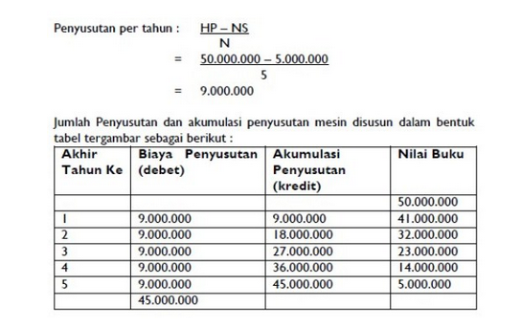
METODE PENYUSUTAN AKTIVA
1. Metode Penyusutan Garis Lurus (Straight Line Method)
Metode garis lurus adalah suatu metode penyusutan di mana beban penyusutan aktiva tetap per tahunnya sama hingga akhir umum ekonomis aktiva tetap tersebut.
Pembelian sebuah unit mesin dengan harga Rp.50.000.000, dengan nilai sisa sebesar RP.5.000.000, dan umur ekonomis dari mesin tersebut adalah selama 5 tahun.

Slide 5
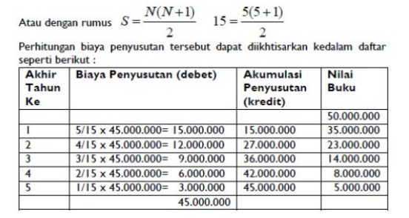
3. Metode Jumlah Angka Tahun (Sum of The Years Digits Method)
metode ini dilakukan dengan cara menjumlahkan angka-angka dari transaksi umur ekonomis suatu barang, kemudian perhitungan penyusutan dimulai dari umur aktiva yang terkait yang selanjutnya menurun secara berurutan.

Slide 6
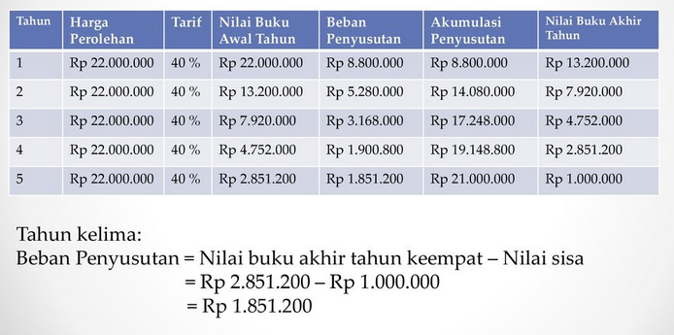
2. Metode Saldo Menurun Ganda (Double Declining Balance Method)
Beban penyusutan yang terjadi setiap tahun pada sebuah aktiva akan dihitung berdasarkan persentase depresiasi metode garis lurus. Selanjutnya persentase ini akan dikalikan dua, dan setiap tahunya akan dikalikan dengan nilai buku aktiva tetap.

Slide 7
3. Metode Jumlah Angka Tahun (Sum of The Years Digits Method)
metode ini dilakukan dengan cara menjumlahkan angka-angka dari transaksi umur ekonomis suatu barang, kemudian perhitungan penyusutan dimulai dari umur aktiva yang terkait yang selanjutnya menurun secara berurutan.

Slide 8
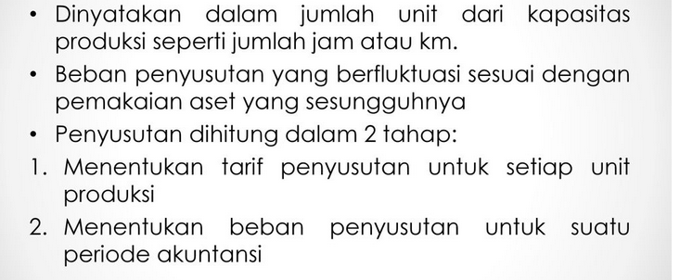
Metode Satuan Produksi (Unit of Production Method) (1 of 4)

Slide 9
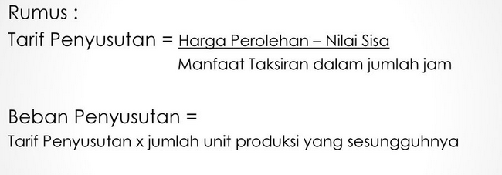
Metode Satuan Produksi (Unit of Production Method) (2 of 4)

Slide 10
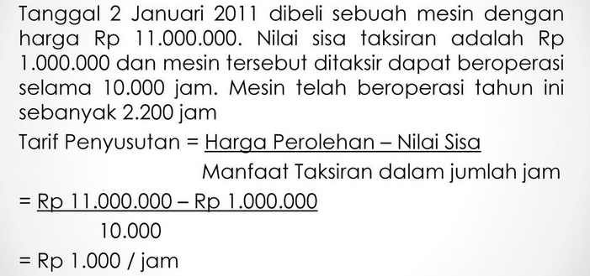
Metode Satuan Produksi (Unit of Production Method) (3 of 4)

Slide 11
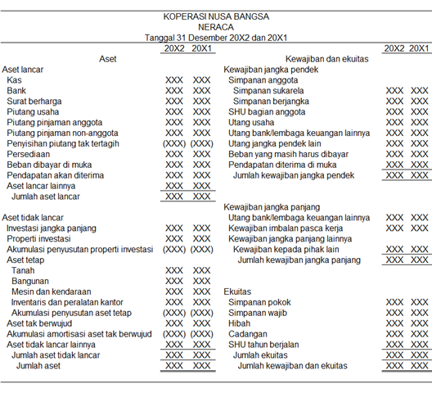
Aset Tetap dalam Laporan Keuangan- Neraca

Slide 12
Aset Tetap Tidak Berwujut
Ciri- ciri aset tetap tidak berwujud antara lain:
Dapat dipisahkan, yaitu kemampuannya untuk menjadi terpisah/terbagi atau dapat dijual, dialihkan, dilisensikan, disewakan, atau ditukarkan melalui suatu kontrak terkait aset atau kewajiban secara individual maupun secara bersama.
Dapat diakui jika memenuhi prinsip pengakuan
Pada saat perolehan diukur pada biaya perolehannya
Hanya dapat diakui apabila berasal dari eksternal.
Aset tetap tak berwujud yang setelah perolehan diukur pada nilai perolehan dikurangi akumulasi amortisasi dan rugi penurunan nilai
Semua asset dengan masa manfaat terbatas, apabila tidak mampu maka asset dianggap memiliki masa manfaat/ekonomis 10 tahun. (tidak lebih dari 20 tahun)

Slide 13
Aset Tetap Tidak Berwujut
Nilai residu dianggap nol, kecuali memenuhi persyaratan dalam SAK ETAP (Standar Akuntansi Keuangan untuk Entitas Tanpa Akuntabilitas Publik)
Metode amortisasi dipilih, apabila tidak dapat dilakukan secara andal maka menggunakan metode garis lurus
Telaah ulang atas umur dan metode amortiasi dilakukan pada saat indikasi perubahan terkait asset
Rugi penurunan nilai diakui pada saat terjadinya
Aset dihentikan sata dilepaskan atau saat tidak memiliki manfaat ekonomi masa depan atas penggunaannya.

Slide 14
Beberapa Hak yang Termasuk Dalam Kategori Aktiva Tidak Berwujud
Hak Cipta
Diberikan pada penulis atau pencipta untuk menjual, mengawasi, atau menerbitkan hasil karyanya. Hak cipta dapat dijual kepada pihak lain dengan perjanjian yang telah disepakati. Harga perolehan hak cipta meliputi pengeluaran mulai penyusunan sampai pengurusan ijin hak cipta hingga sertifikat hak cipta diterima.
Hak Paten
Diberikan kepada pihak yang melakukan penelitian dan menemukan hal baru untuk memproduksi, menjual, atau mengawasi temuannya dalam kurun waktu tertentu. Harga perolehannya meliputi semua pengeluaran yang mencakup biaya penelitian, pengembangan, pembuatan gambar, percobaan, dan pengurusan hak paten hingga diterbitkannya sertifikat hak paten.
Hak Merek Dagang
Hak cipta dan hak untuk menggunakan simbol dari suatu produk. Harga perolehan hak merek dagang ini mencakup biaya perencanaan, desain, pembuatan logo atau lambang termasuk perijinan merk dagang sampai sertifikat merek dagang diterbitkan.

Slide 15
Beberapa Hak yang Termasuk Dalam Kategori Aktiva Tidak Berwujud
Hak Franchise
Menggunakan fasilitas tertentu dari suatu pihak ke pihak lain sebagai franchisee. Pihak franchisee hanya diperkenankan menggunakan hak franchise sesuai dengan kesepakatan, tidak berhak menjual hak franchise kepada pihak lain. Bagi pihak franchisor harga perolehan hak franchise sebesar dana yang dikeluarkan untuk mendapatkan izin hak franchise, sedangkan bagi franchisee harga perolehan sebesar harga yang diberikan kepada franchisor.
Goodwill
Penilaian dari aset tak berwujud seperti goodwill dihitung melalui transaksi pembeliannya dari perusahaan lain. Nilai beli ini adalah nilai beli perusahaan secara bersih mencakup aset dan kewajiban dalam perusahaan tersebut.

Slide 16
Properti Investasi- PSAK No.13
Properti investasi adalah properti berupa tanah dan/atau bangunan atau bagian dari suatu bangunan atau kedua-duanya yang dikuasai oleh pemilik atau lessee, untuk menghasilkan rental atau untuk kenaikan nilai, atau untuk kedua-duanya dan tidak untuk:
a. digunakan untuk proses produksi atau penyediaan barang atau jasa atau untuk tujuan admiinistratif
b. dijual dalam kegiatan usaha sehari-hari

Slide 17
Contoh properti investasi:
Tanah yang dikuasai dalam jangka panjang untuk kenaikan nilai dan bukan untuk dijual dalam kegiatan usaha sehari-hari,
Tanah yang dikuasai saat ini yang penggunaannya di masa depan belum ditentukan
Bangunan yang dimiliki oleh entitas/atau dikuasai oleh entitas melalui sewa pembiayaan, dan disewakan kepada pihak lain melalui satu atau lebih sewa operasi
Bangunan yang belum terpakai tetapi tersedia untuk disewakan kepada pihak lain melalui satu atau lebih sewa operasi
Properti dalam proses pembangunan atau pengembangan yang di masa depan digunakan sebagai properti investasi.

Slide 18
Tugas Minggu Depan (Kelompok- Persentasi)
Tugas No.01 –Ibu akan membuat daftar
Tugas No. 02 – Kelompok Mahasiswa (Nilai 100)
Tugas No. 03 – Kelompok Mahasiswa (Nilai 100)
Tugas No. 04 – Kelompok Mahasiswa (Nilai 120)
Tugas No. 03 – Kelompok Mahasiswa (Nilai 100)
Tugas Dipersentasikan dalam PPT

